Slide 1
יסודות מדעי המחשב
לולאות תבניות אלגוריתמיות: צבירה, מניה מקסימום/מינימום ומיקומם
מספרים אקראיים
הילה קדמן
2020, תש"ף

Slide 2
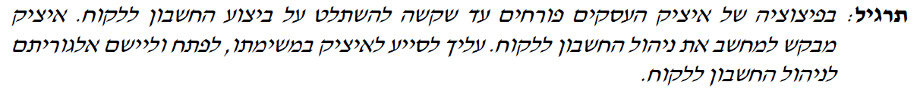
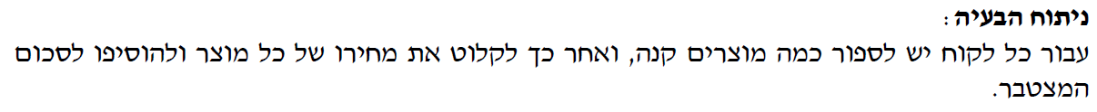
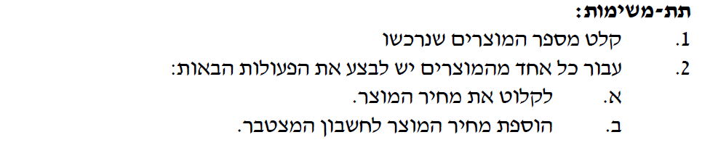
לולאות

Slide 3
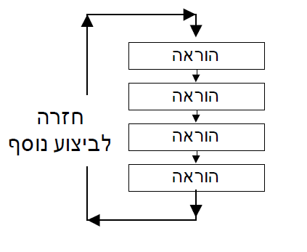
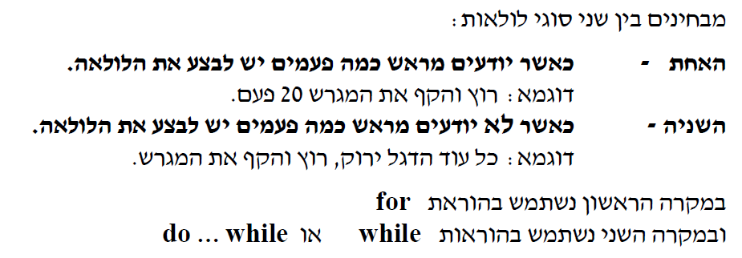
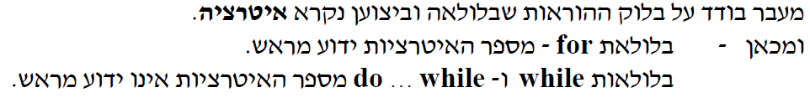
לולאות
לולאה - קטע קוד החוזר על עצמו

Slide 4

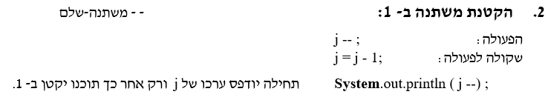
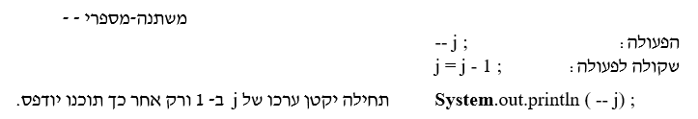
קיצורים בשפה

Slide 5

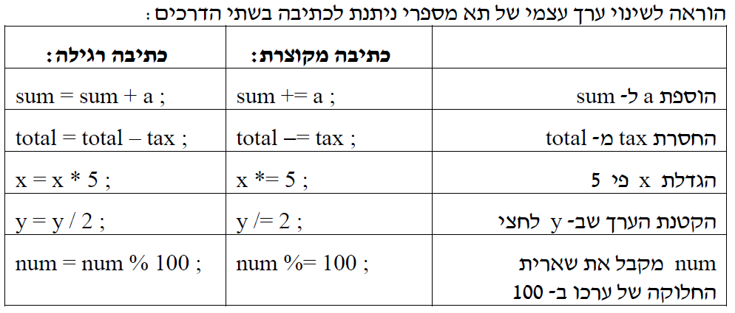
קיצורים בשפה

Slide 6
קבועים
קבוע, בניגוד למשתנה, אינו יכול לשנות את ערכו.
קבוע הינו דרך ברורה יותר להתייחס לערכים שאינם משתנים. למשל: בהמרת מידות מס"מ לאינצ', יחס ההמרה יהיה תמיד 1 אינצ' = 2.54 ס"מ. נוכל להגדיר את הגודל כקבוע בתכנית, ולהשתמש בשם הקבוע בחישובים, דבר התורם לבהירות התכנית.
קבוע = מתן שֵם לערך. בתכנית נשתמש בשם הערך ולא בערך עצמו.
הגדרת הקבוע דומה להגדרת משתנה בתוספת המילה השמורה final / const.
כדי להבהיר למתכנת ולכל מי שמתחזק את התכנית, שמדובר בקבוע ולא במשתנה, נהוג לרשום שמות של קבועים באות גדולה (אות רישית). אם שם הקבוע מורכב מיותר ממילה אחת, מפרידים בין המילים בקו תחתי.

Slide 7
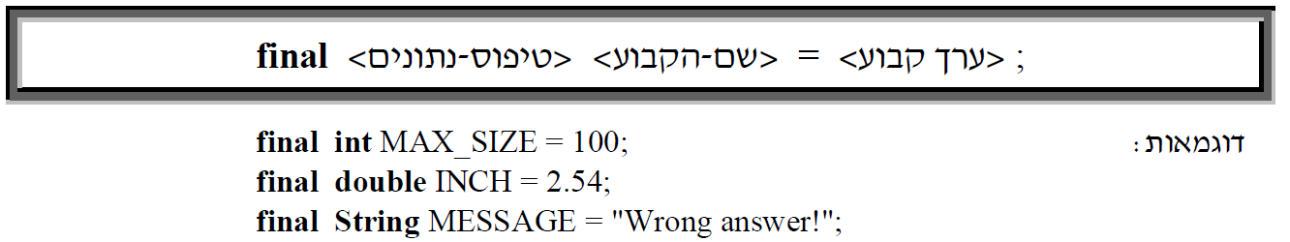
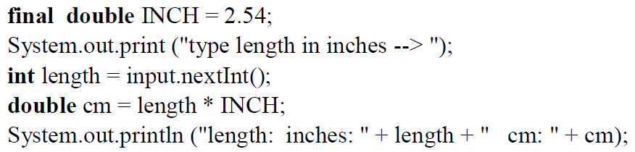
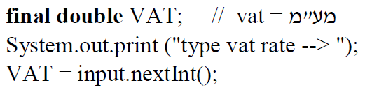

קבועים
Java

Slide 8
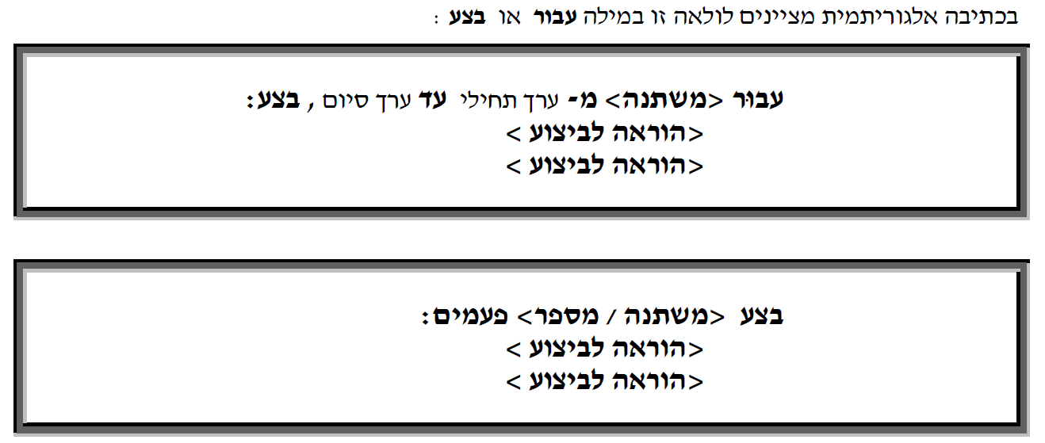
לולאת FOR

Slide 9
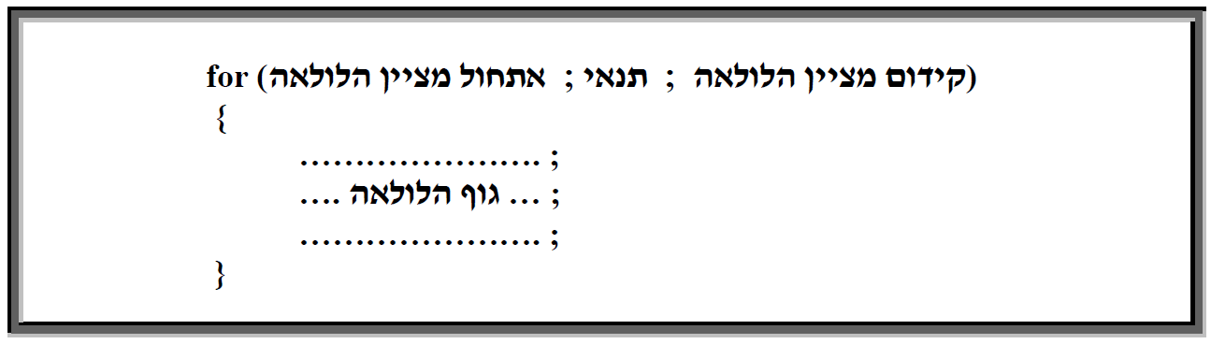


לולאת FOR
Java

Slide 10
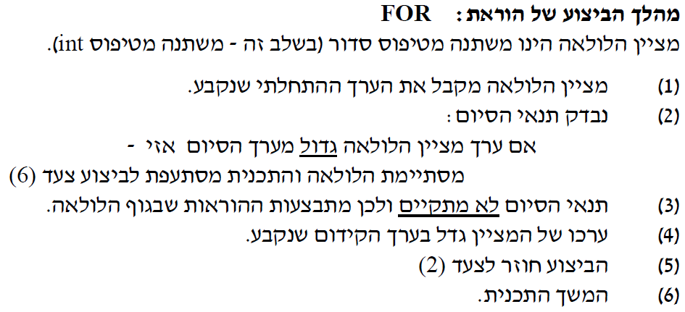
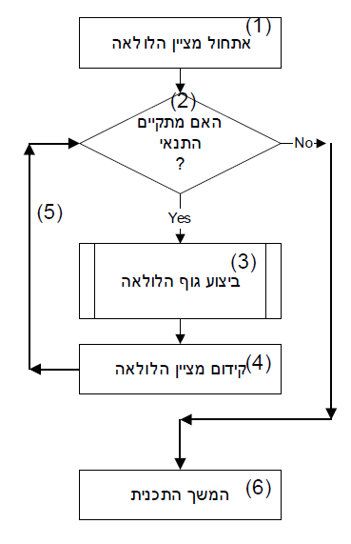
לולאת FOR

Slide 11
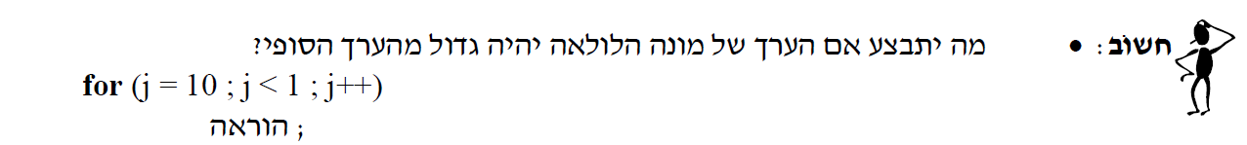
לולאת FOR שגיאות

Slide 12
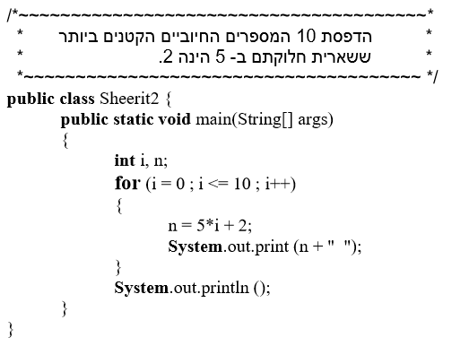
לולאת FOR שימוש במציין הלולאה
Java

Slide 13
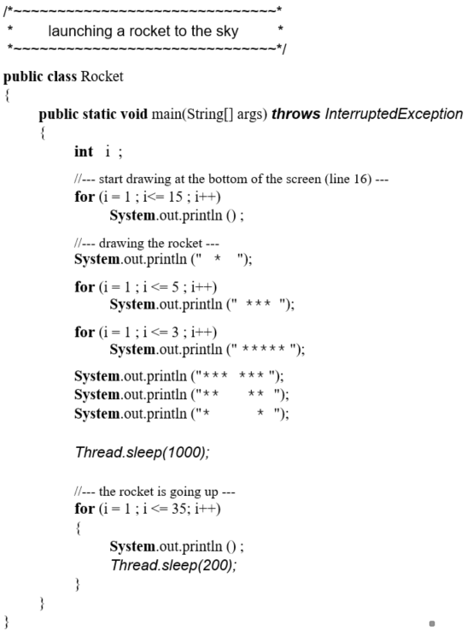
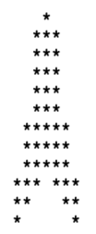

לולאת FOR
Java
ההוראה: Thread.Sleep(…); גורמת להשהיה בתכנית באלפיות השנייה. הערך 1000 = 1 שניה.
כדי שההוראה תעבור קומפילציה בהצלחה, יש להוסיף את המשפט: throws InterruptedException בכותרת הפעולה main.

Slide 14
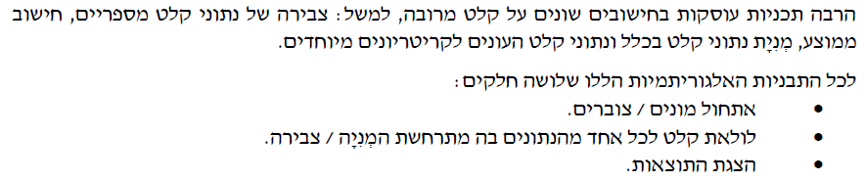
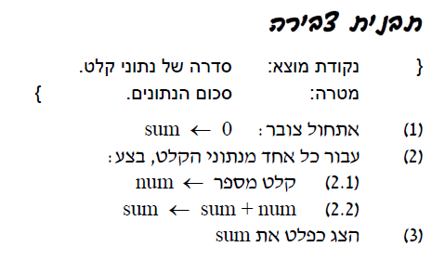
תבניות אלגוריתמיות תבנית צבירה
תבנית אלגוריתמית - קטע קוד החוזר על עצמו בהקשרים שונים.

Slide 15
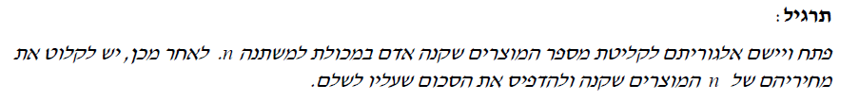
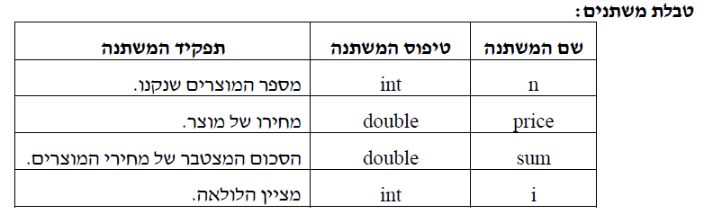
תבניות אלגוריתמיות תבנית צבירה

Slide 16
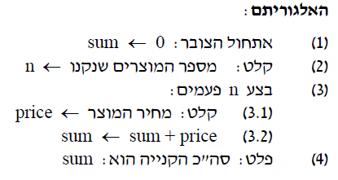
תבניות אלגוריתמיות תבנית צבירה
אתחול
תכונה שמורה: בכל רגע נתון באלגוריתם שומר sum את סכום הערכים שנקלטו עד כה

Slide 17
תבניות אלגוריתמיות תבנית צבירה
צבירה
תכונה שמורה: בכל רגע נתון באלגוריתם שומר sum את סכום הערכים שנקלטו עד כה

Slide 18
תבניות אלגוריתמיות תבנית צבירה
מה לעשות עם הצובר
תכונה שמורה: בכל רגע נתון באלגוריתם שומר sum את סכום הערכים שנקלטו עד כה

Slide 19
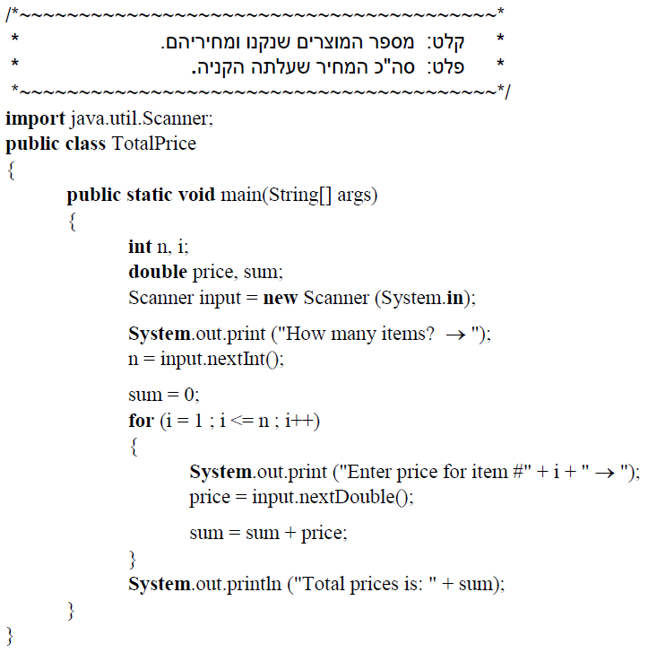
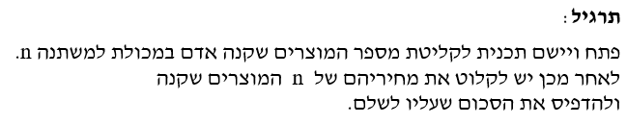
תבניות אלגוריתמיות תבנית צבירה
Java

Slide 20
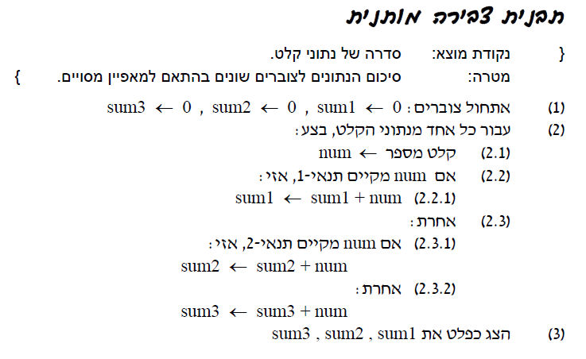
תבניות אלגוריתמיות תבנית צבירה

Slide 21
תבניות אלגוריתמיות תבנית צבירה

Slide 22
תבניות אלגוריתמיות תבנית צבירה

Slide 23
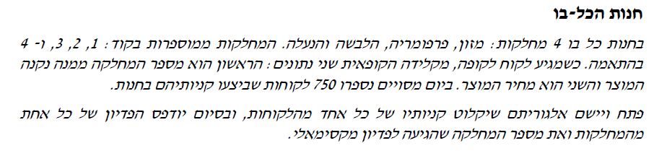

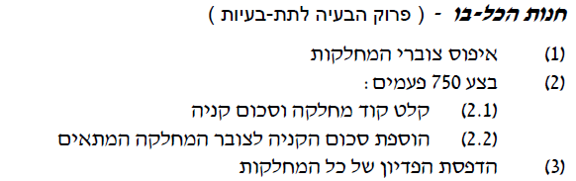
תבניות אלגוריתמיות תבנית צבירה

Slide 24
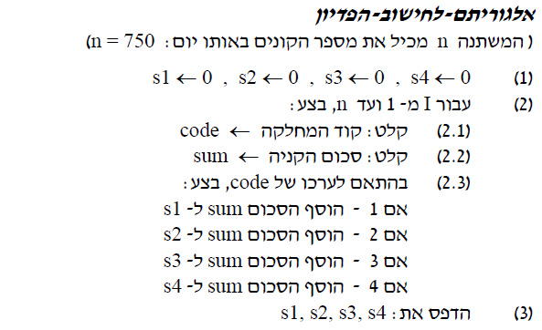
תבניות אלגוריתמיות תבנית צבירה

Slide 25
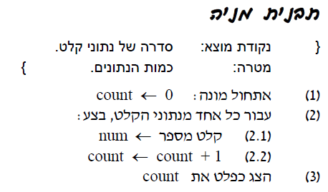
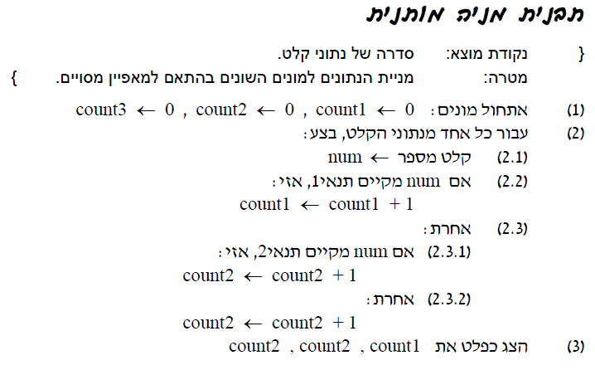
תבניות אלגוריתמיות תבנית מניה

Slide 26
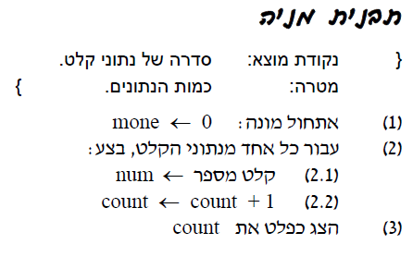
תבניות אלגוריתמיות תבנית מניה

Slide 27
תבניות אלגוריתמיות תבנית מניה

Slide 28
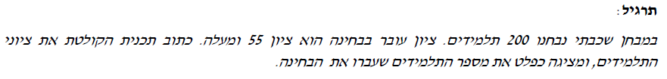
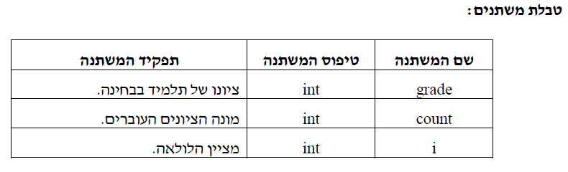
תבניות אלגוריתמיות תבנית מניה

Slide 29
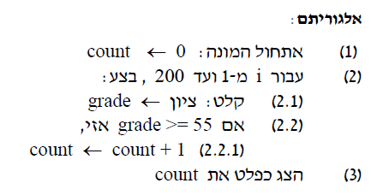
תבניות אלגוריתמיות תבנית מניה

Slide 30
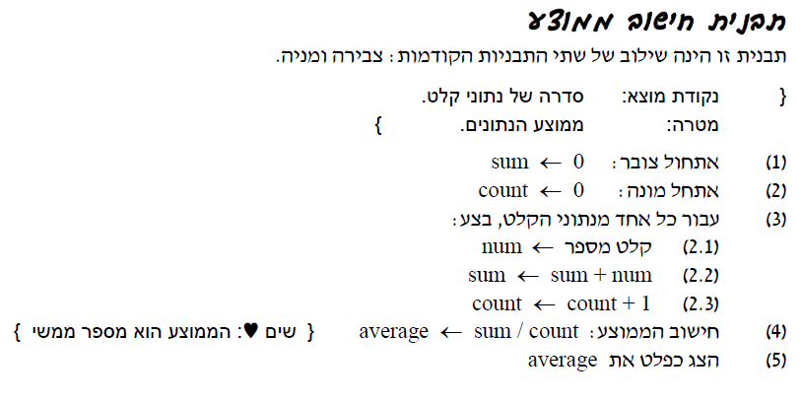
תבניות אלגוריתמיות תבנית חישוב הממוצע

Slide 31
תבניות אלגוריתמיות תבנית חישוב הממוצע

Slide 32
תבניות אלגוריתמיות תבנית חישוב הממוצע

Slide 33
תבניות אלגוריתמיות תבנית חישוב הממוצע

Slide 34
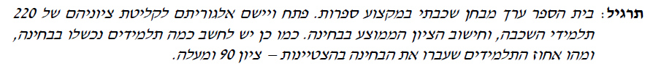
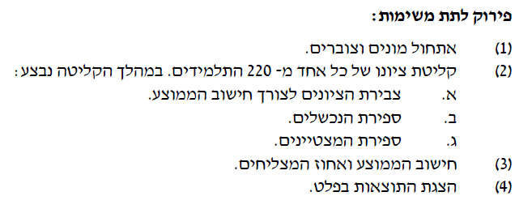
תבניות אלגוריתמיות תבנית חישוב הממוצע

Slide 35
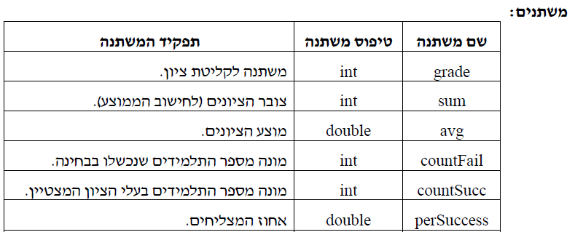
תבניות אלגוריתמיות תבנית חישוב הממוצע

Slide 36
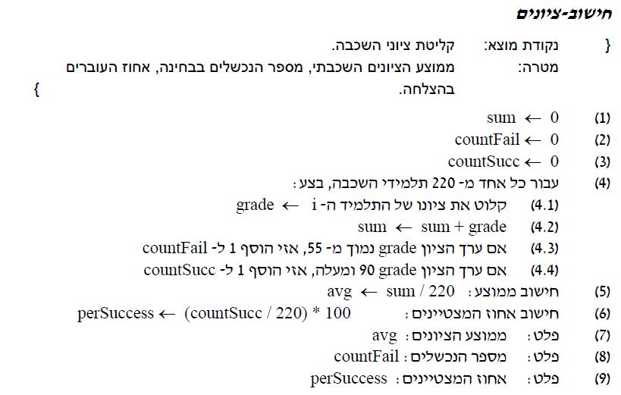
תבניות אלגוריתמיות תבנית חישוב הממוצע

Slide 37
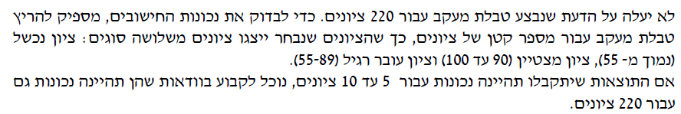
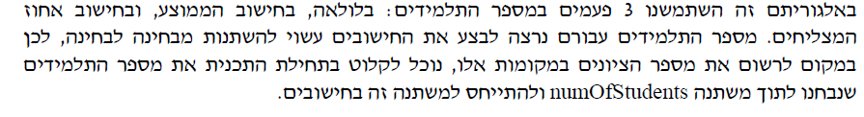
תבניות אלגוריתמיות תבנית חישוב הממוצע

Slide 38
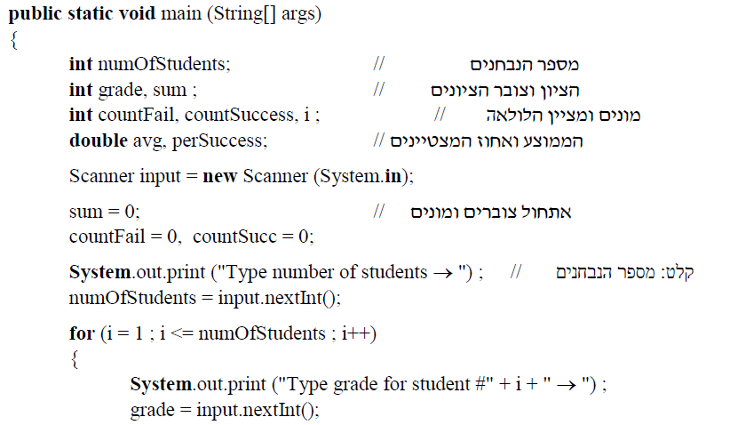

תבניות אלגוריתמיות תבנית חישוב הממוצע
Java

